Slide 1





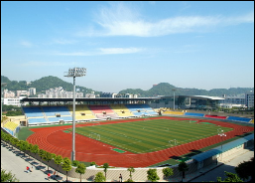



结合圈子文化的朋友推荐
学生：杨鸿滟
导师：刘群 教授
专业：计算机技术
方向：智能信息处理
时间：2015.5.30

Slide 2
目录
研究背景，意义及现状
1
个性化推荐技术综述
2
好友圈子中朋友推荐
3
兴趣圈子中朋友推荐
4
融合用户需求的朋友推荐系统
5
总结与展望
6

Slide 3
1
研究背景，意义及现状

Slide 4


研究背景、意义及现状
互联网技术的发展给人们的社交方式带来了极大的转变，人们的社交活动逐步由线下转移到线上。由于线上社交更加方便快捷，在线社交网络（OSN）的用户量有着爆炸式增长，产生了海量的用户信息，给人们线上社交带来了巨大负担，个性化推荐系统应运而生。
个性化推荐系统是一项非常重要的个性化服务，蕴含着巨大的商业价值和研究价值

Slide 5
2
个性化推荐技术综述

Slide 6
（1）
个性化推荐算法
基于关联规则的推荐
协同过滤推荐
推荐算法
基于内容
的推荐
其他过滤推荐

Slide 7
（2）
其他理论技术
用AHP解决多指标决策问题的步骤是：1) 问题分解，构建AHP层次；2) 构建比较矩阵M；3)用极差比较法构建判断矩阵C；4)一致性验证
马斯洛将人们的需求划分为五个层次：生理需求、安全需求、社交需求、尊重需求、自我实现需求。在线社交网络中的用户需求是由塔底端到塔顶逐步实现。
图是由抽象的结点和结点间的连边构成。图挖掘技术除了应用于图索引、相似性搜索、分类和聚类外还可用于网络结构的分析。
各种推荐技术各有千秋，T Tran提出了七种混合思路：(1)加权平均;(2)转换;(3)混合;(4)特征组合;(5)瀑布;(6)特征扩充(7)元层次模型。
层次分析技术
（AHP）
马斯洛需求层次理论
图挖掘技术
综合推荐技术

Slide 8




评价指标
（3）
查准率
查全率
F值
排序准确率

Slide 9
3
好友圈子中朋友推荐

Slide 10
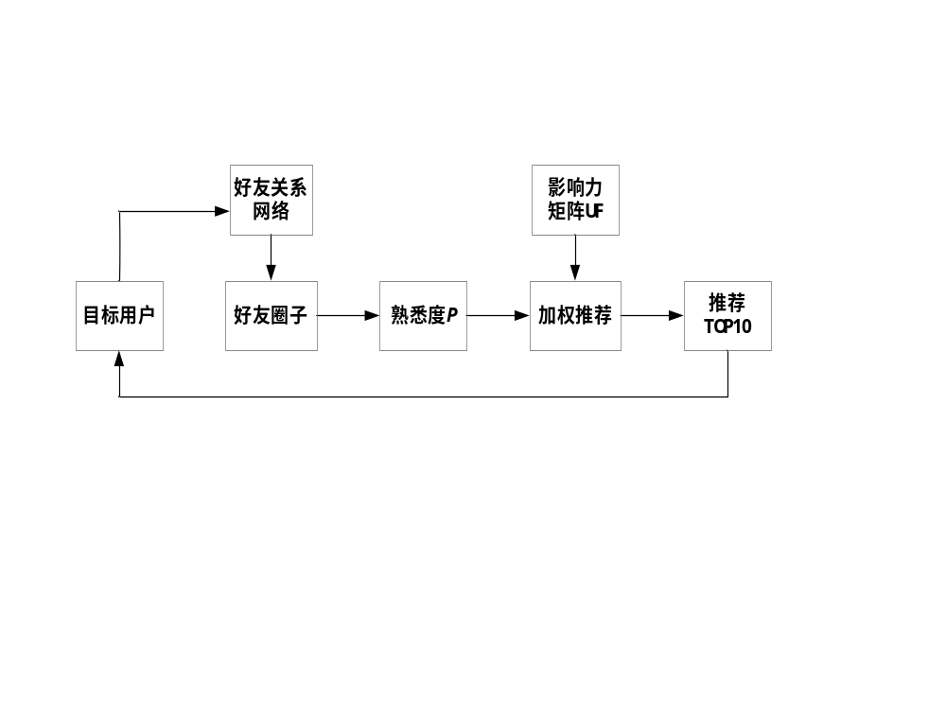
(1)
好友圈子中的朋友推荐方法

Slide 11
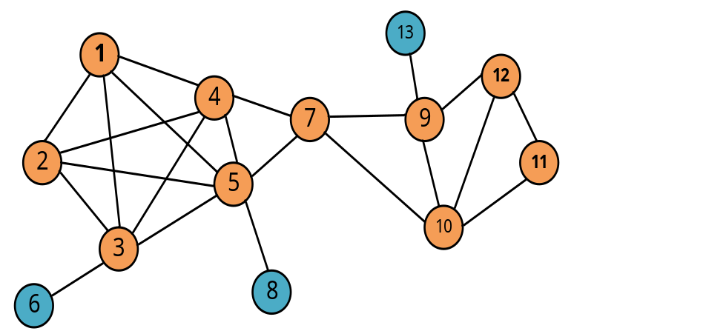
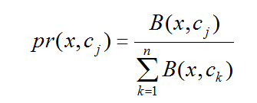
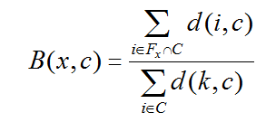
(2)
基于完全子图的社区发现
社区划分算法可分为以下几个步骤：
Step1：计算社交网络中结点的度值。
Step2：找出最大度结点，并且该结点不属于任何一个社区。将该结点作为社区c的中心结点，标记该结点。
Step3：识别出社区的邻居结点集F，发现邻居结点f与社区成员结点间的第二最短路径，即挖掘基本完全子图，若第二最短路径长为2，标记该邻居结点。
Step4：返回2步骤，重复计算，直到最大度值小于网络中结点度的平均度值时循环结束。
Step5：对于不能用基本完全子图确定归属的节点，用归属函数确定。
两类特殊结点：1）与任意结点都不能构成基本完全子图的结点；2）可以和多个结点构成基本完全子图的结点。

Slide 12



(3)
好友推荐算法描述
1
基于熟悉度的好友推荐
定义：目标用户与待推荐用户具有一定数量的共同好友，且还未建立好友关系，认为目标用户与待推荐用户间有一定的熟悉度。传统的熟悉度计算公式有很多，如CN算法，Jaccard算法和Adamic/Adar算法等，其中准确率最高的是Adamic/Adar算法。
CN算法：
Jaccard算法：
Adamic/Adar算法：

Slide 13
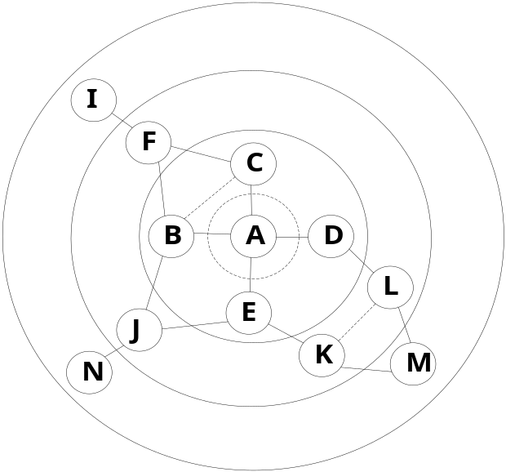
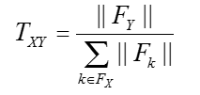
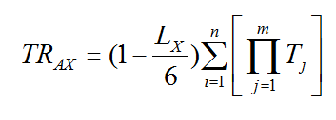
2
基于信任传播的好友推荐
在信任传播网络中，A到F的路径为{(A, B, F)，(A, C, F)，(A, B, C, F)，(A, C, B, F)}，信任传播路径有2条为{(A, B, F)，(A, C, F)}，则TR_{AF} =(1-2/3)*(1/3 *3/11+ 1/4*3/13)=0.05。

Slide 14
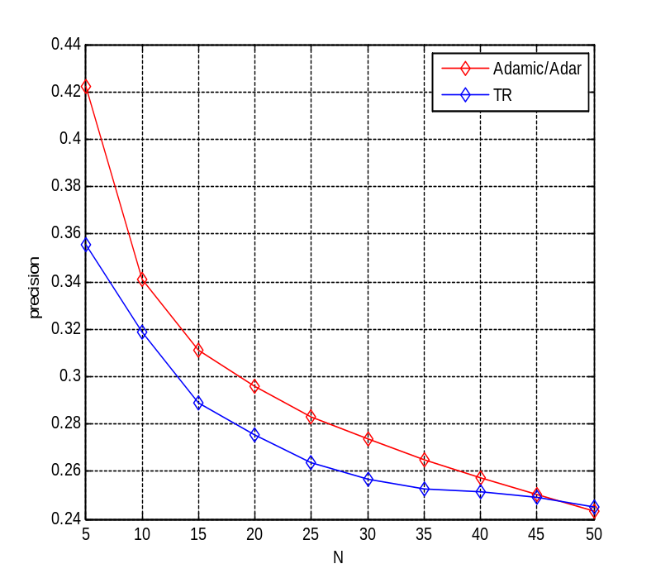
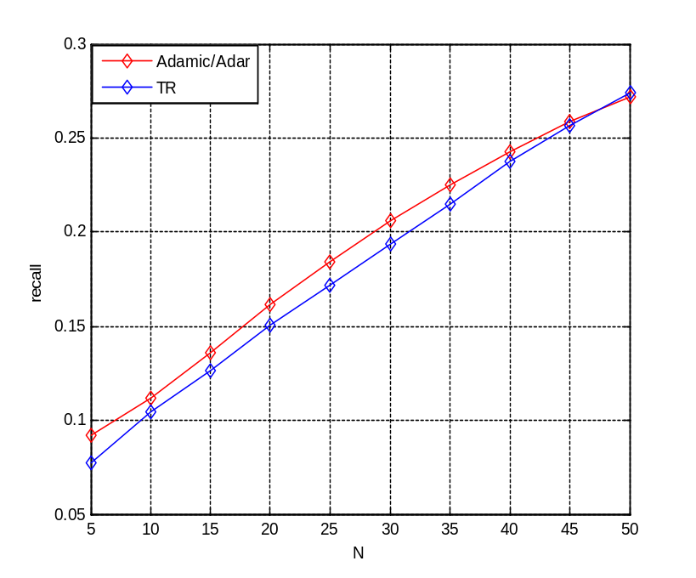
图3.1 查准率
图3.2 查全率

Slide 15

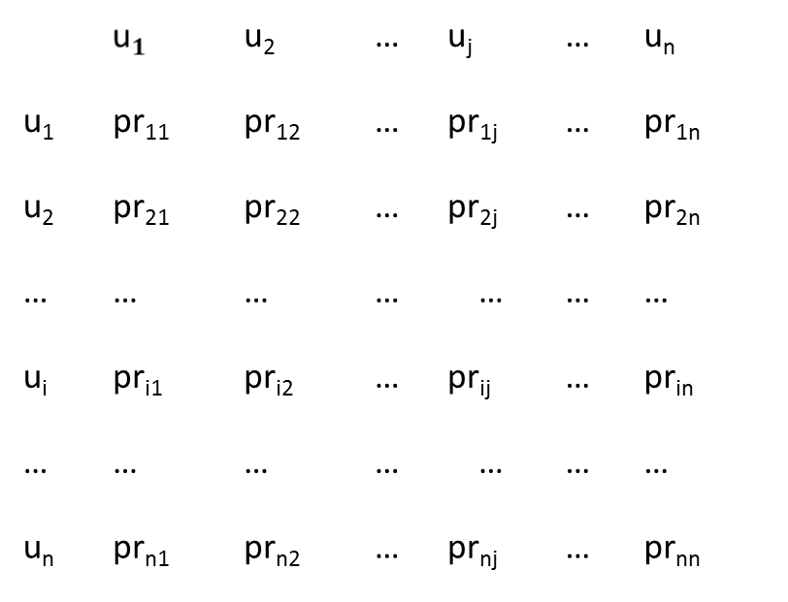
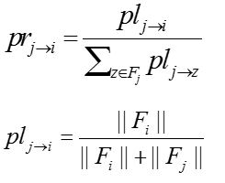


3
融合用户影响力的好友推荐

Slide 16
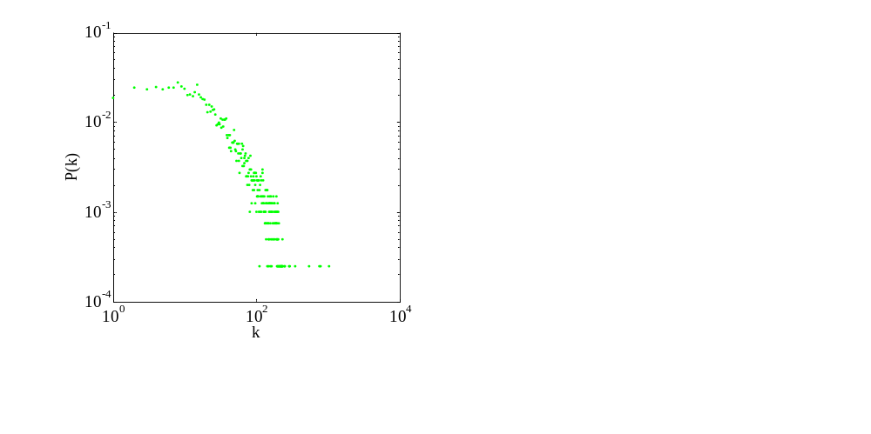
（4）
实验
本文所采用的实验数据是Facebook上的数据，本数据来源为数据堂，数据共有4039个结点表示Facebook上的4039个用户，有88234条边表示用户与用户间的好友关系。
图3.3 度概率分布图

Slide 17
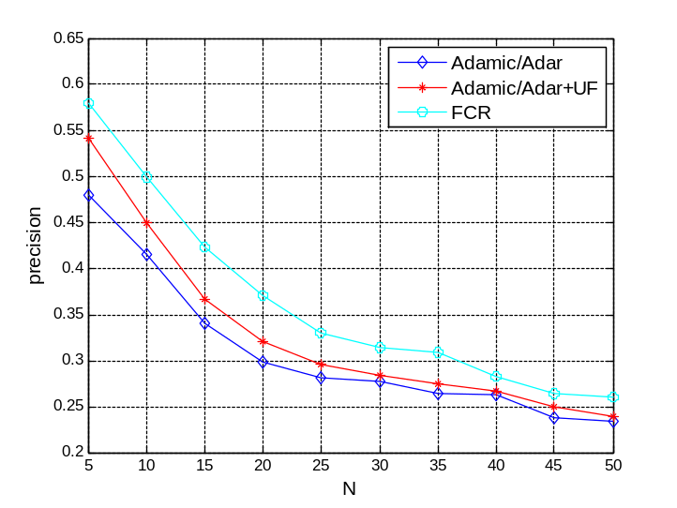
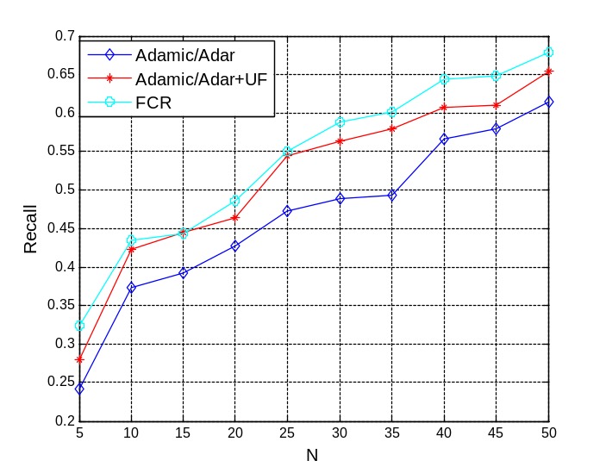
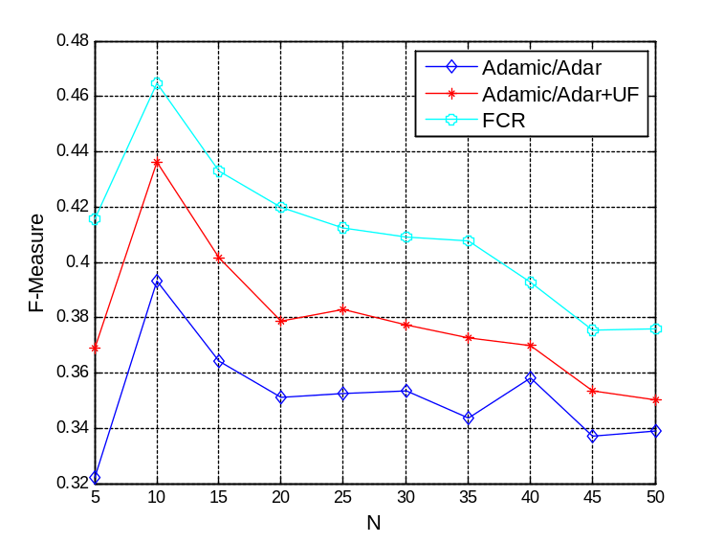
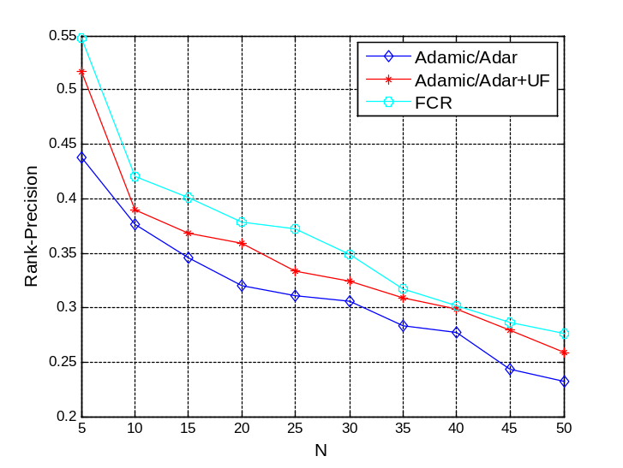
图3.4 查准率
图3.5 查全率
图3.6 F值
图3.7 排序准确率

Slide 18
4
兴趣圈子中朋友推荐

Slide 19

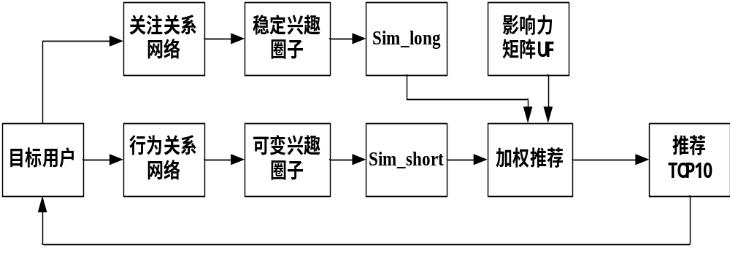
（1）
兴趣圈子中朋友推荐方法

Slide 20
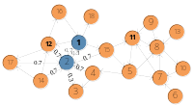

（2）
关注关系网络
结点权重：结点在社区中的出度和入度会影响结点在该社区的地位，为了衡量结点在该社区的地位，给出有向权重计算公式。

Slide 21
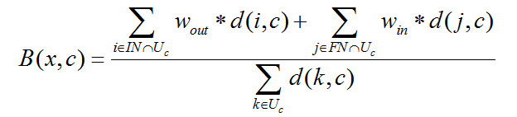
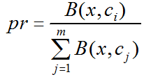
基于有向赋权图的社区发现
对于有向图，社区划分过程描述如下：
step1：计算社交网络所有结点的有向权重d，
step2：将d>av的结点作为社区的中心结点。
step3：中心结点合并，计算中心结点间的相似度sim，若sim>Δ，合并 。设C为初始社区集合，C={c₁, c₂, c₃ ……c_{m}}。
step4：添加旁结点，利用归属函数计算结点x对各社区的归属值，x对各个社区的归属向量为p(x, C)={p(x, c₁), p(x,c₂), p(x, c₃)……p(x, c_{m})}，假设最大归属值是p(x, c_{i})，则x属于社区i，标记x结点。不断重复该过程，直到所有的结点标记完成。
该划分是对社交网络的硬划分。同样对可能属于不同社区的桥结点单独处理，计算他们的归属比率。
归属函数：
归属比率：

Slide 22
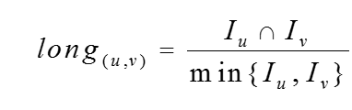
长期兴趣建模
长期兴趣偏好向量空间模型(LIM)：
I={u₁，u₂，u₃…u_{k}}
相似性计算公式：

Slide 23
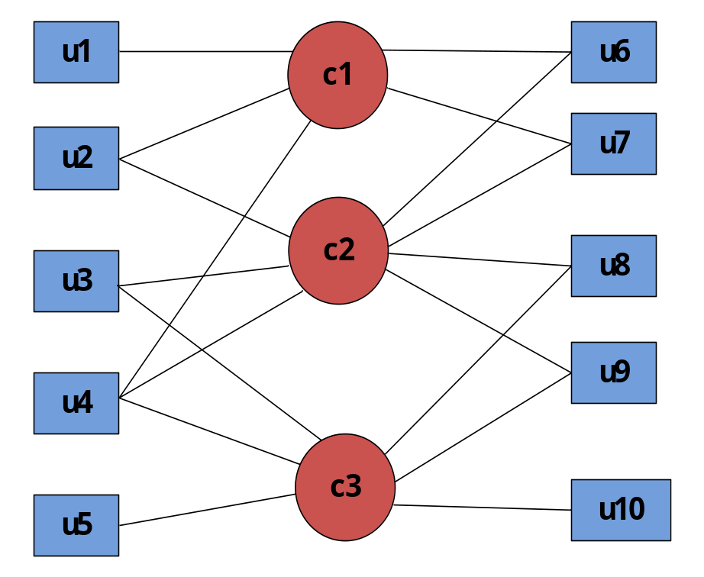
(3)
行为关系网络
在行为关系图 GSI=(U,C,A) 中，每条边a=(u，c，avector_{uc} , tvector_{uc}, w_{uc})表示用户u对话题c的参与关系，其中，
avector_{uc} 表示为：
{（发布, n₁）,（转发, n₂）,（评论,n₃）,（点赞, n₄）,（收藏, n₅）}
tvector_{uc}表示为：
{(m₁, day₁)，(m₂, day₂)，(m₃, day₃)…(m_{N}, day_{N})}。

Slide 24
可变兴趣建模
可变兴趣偏好向量空间模型SIM=(S，F，T)，其中S表示用户可变兴趣偏好，F表示用户活跃度，T表示用户时间序列：
S_{u}={s_{c1}，s_{c2}，s_{c3} …，s_{ck}}
F_{u}={f_{c1}，f_{c2}，f_{c3}，…，f_{ck} }
T_{u}={tvector_{c1}，tvector_{c2}，…，tvector _{ck} }

Slide 25






时间衰减函数：
偏好相似度计算公式：
活跃相似度计算公式：
时序一致相似度计算公式：
时间一致计算公式：

Slide 26
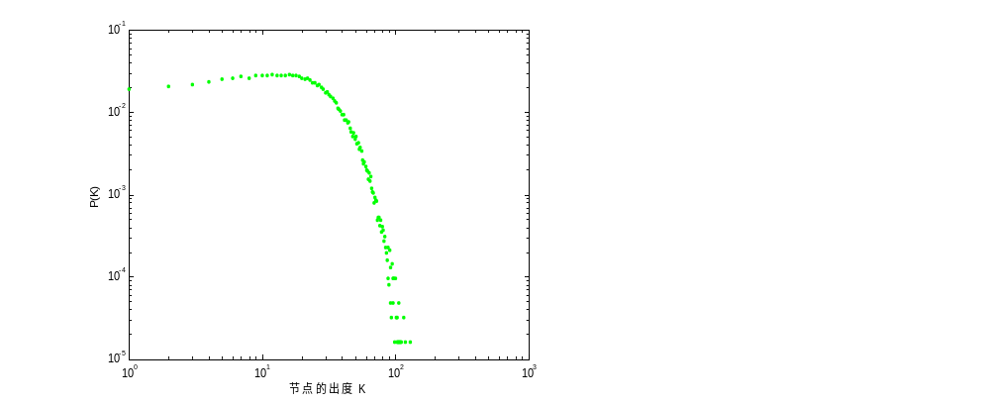
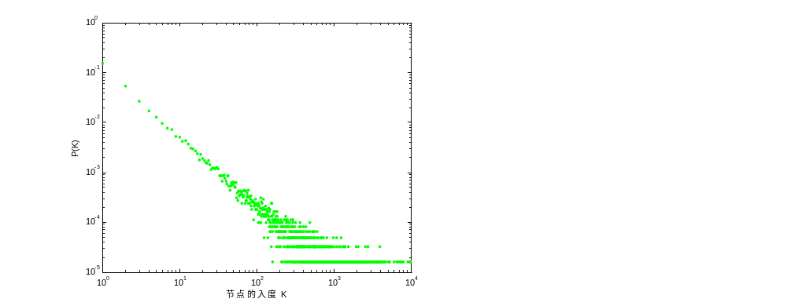
（3）
实验
本实验采用新浪微博数据来进行实验验证，数据来源为数据堂， 共有63641个微博用户信息；84168条在2014-05-03至2014-05-11采集的关于12个主题的微博；12个主题，包括魅族、小米、火箭队、林书豪、恒大、韩剧、雾霾、房价、同桌的你、公务员、贪官和转基因；1391718条用户关注关系；27759条微博转发关系。
图4.1 出度概率分布图
图4.2 入度概率分布图

Slide 27
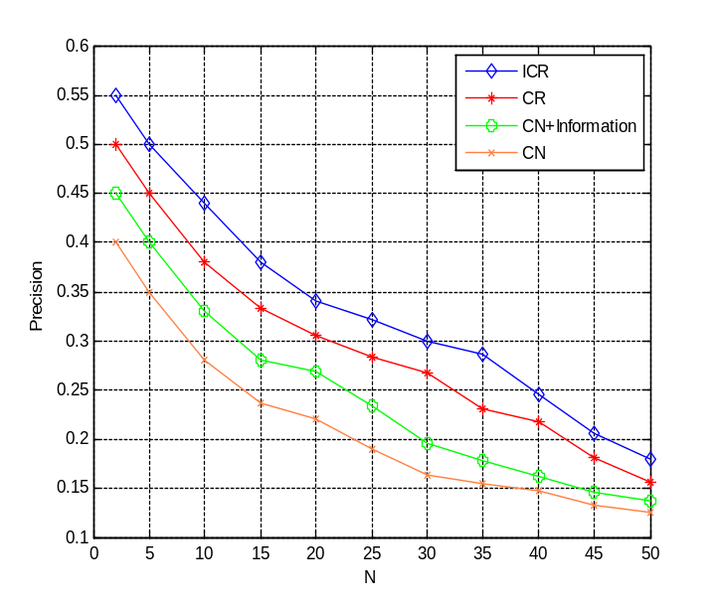
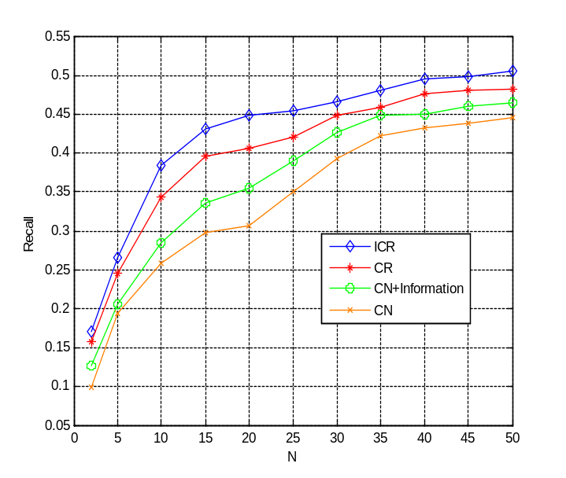
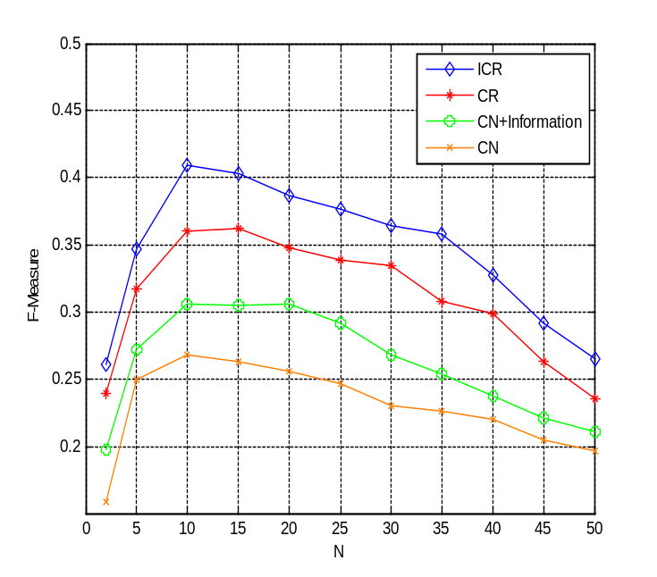
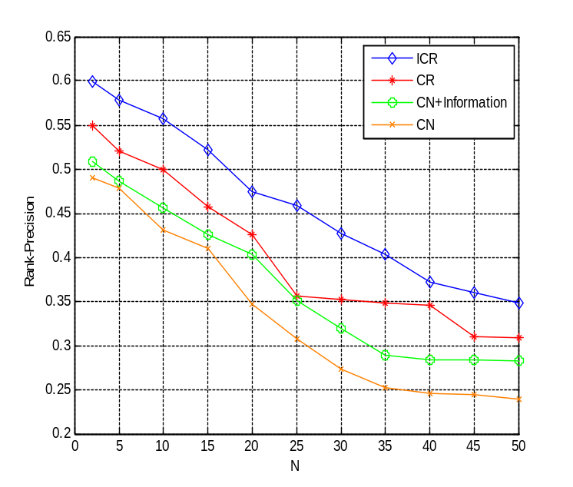
图4.3 查准率
图4.4 查全率
图4.5 F值
图4.6 排序准确率

Slide 28
融合用户需求的朋友推荐系统
5

Slide 29
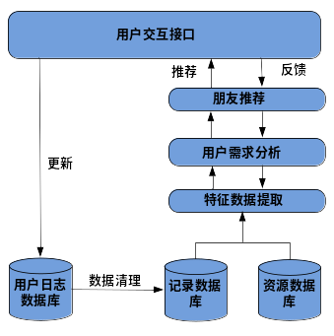
（1）
系统设计

Slide 30
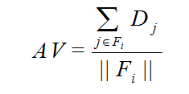
（2）
用户需求分析
普通用户：普通用户拥有一定的线下好友量，但是他的线下好友关系在线上还没有发展完全，也就是说他的线上社交关系不太成熟。
稳定用户：他在线下的重要的好友关系已经基本上完全转移到了线上，他的社交关系发展成熟。
当Di< AV,认为是用户i是普通用户；
当Di>AV,认为用户i是稳定用户；

Slide 31
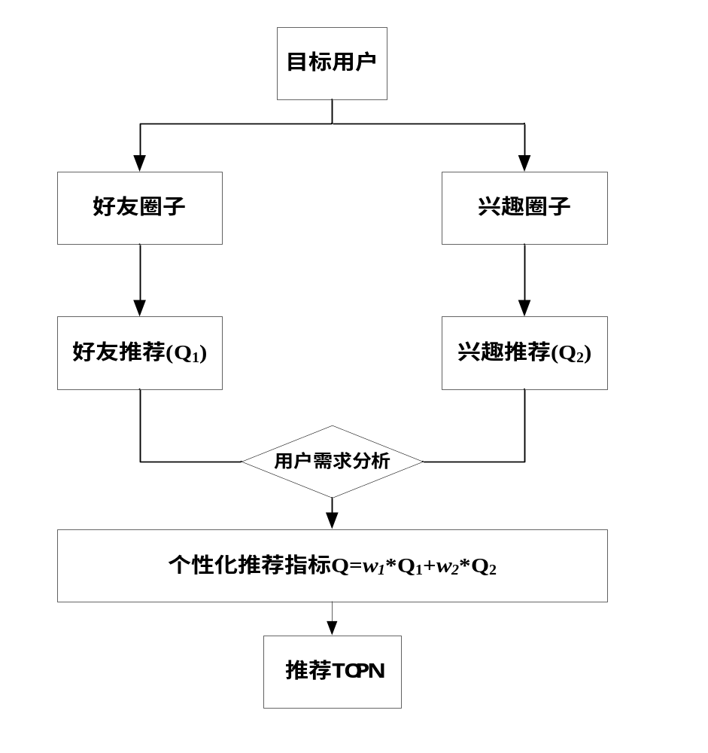
（3）
UDR推荐过程描述

Slide 32
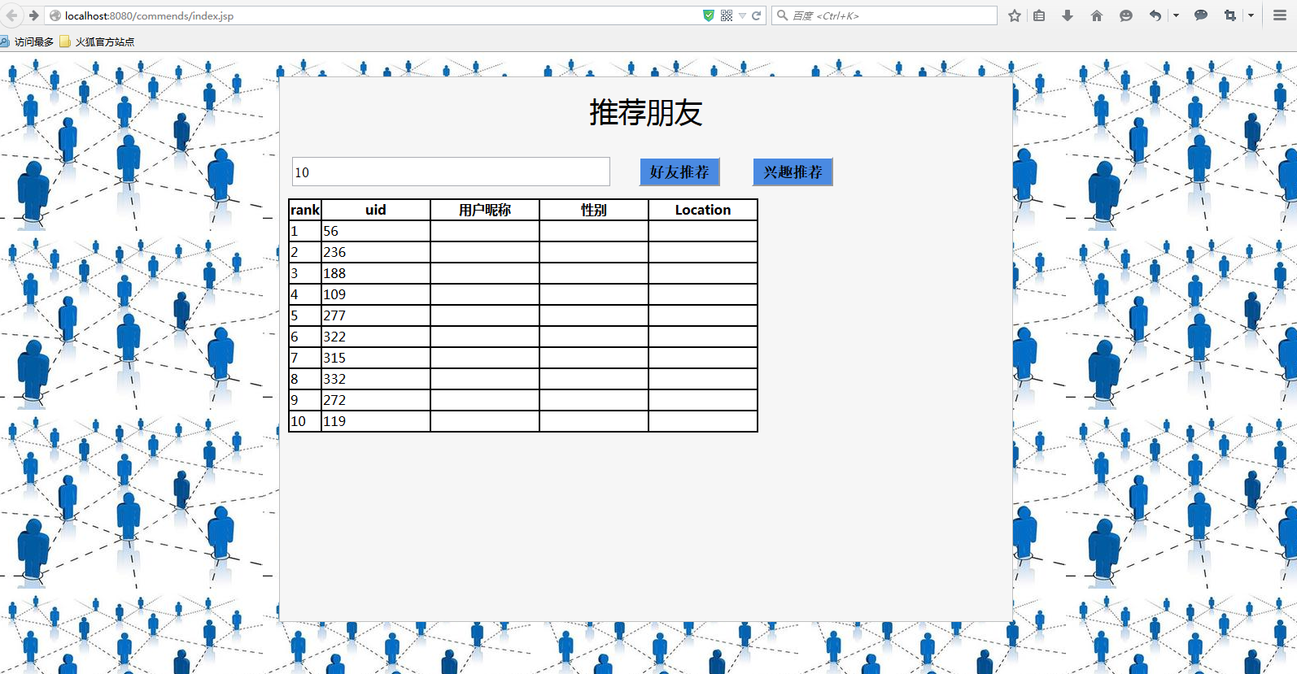
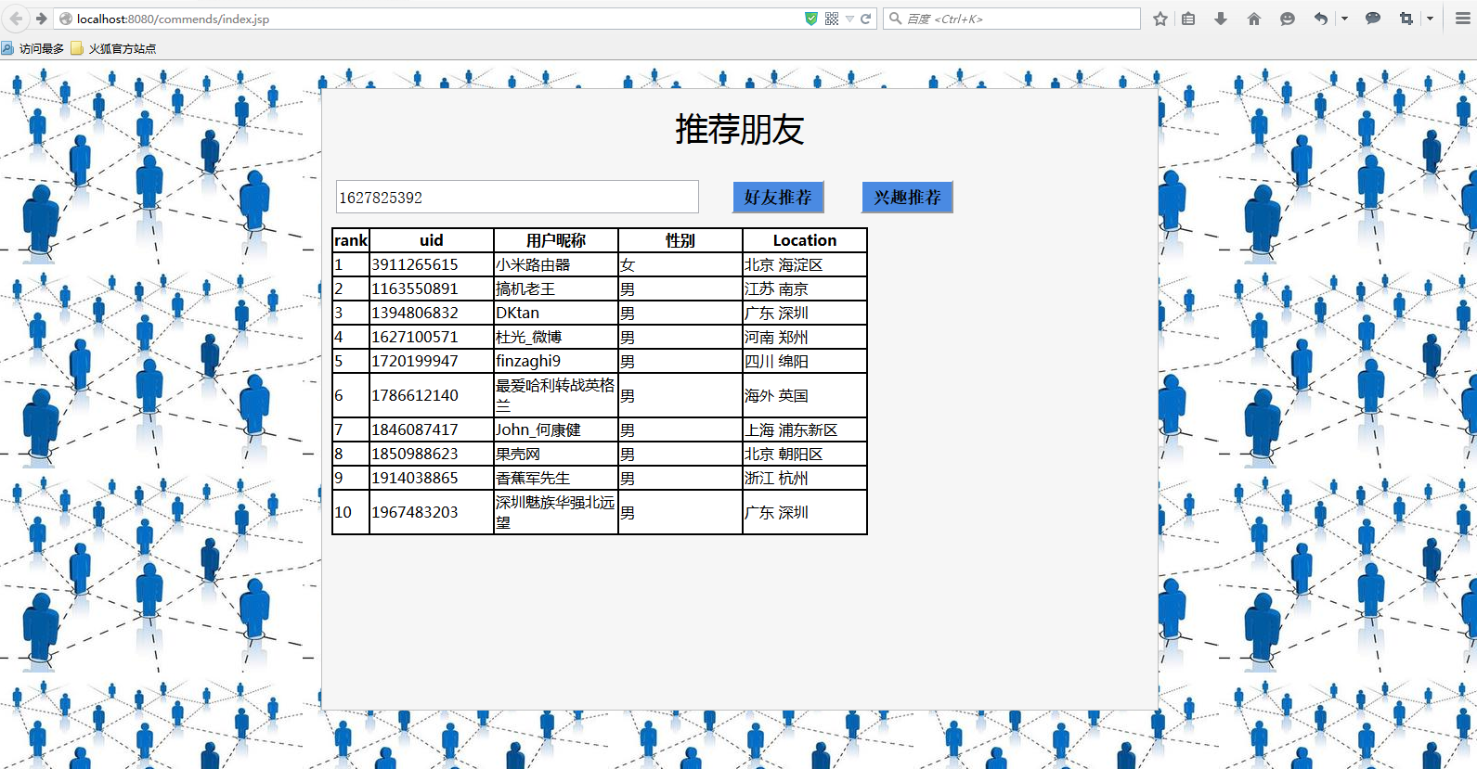
图5.1 好友推荐界面显示图
图5.2 兴趣推荐界面显示图

Slide 33
6
总结与展望

Slide 34
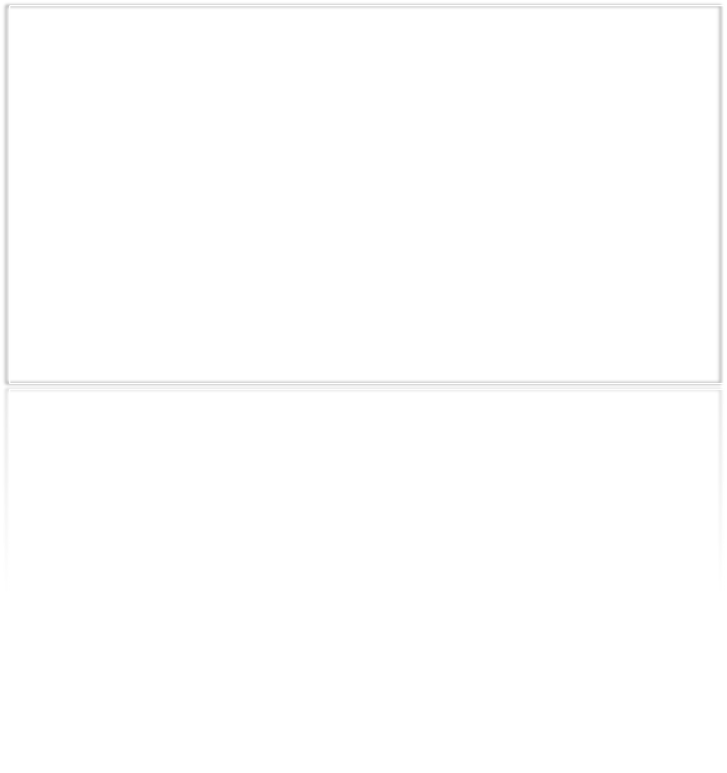


总结
四
针对好友推荐，提出了好友圈子中的朋友推荐方法(FCR)
1
针对兴趣推荐，提出了兴趣圈子中的朋友推荐方法(ICR)。
2
对用户进行分类，并且分析不同类别用户的推荐需求，设计了融合用户需求的朋友推荐系统（UDRS）
3

Slide 35
展望
四
本文将社交网络上用户关系分为好友关系和兴趣关系，并根据用户的不同推荐需求对他们进行推荐，解决了部分问题。但是本文并没有考虑冷启动问题。对采用的实验数据，本文也没有找到将好友关系和兴趣关系真正融合的社交网络数据，所以本文接下来的工作是在更多的实验数据上进行实验验证，并分析社交网络中的用户冷启动问题。

Slide 36
致谢
四
衷心感谢导师刘群教授三年的谆谆教导。
衷心感谢计算机学院的各位老师。
衷心感谢我的爸爸和妈妈的一直以来的支持。
衷心感谢所有帮助我的实验室同门和同学。
衷心感谢辛苦参加论文评阅和答辩的各位专家。

Slide 37
Thank You !

